Slide 1
Pinpoint的介绍及使用教程

Slide 2
1.在分布式环境中，服务调用服务越来越频繁，当你想跟踪一次请求错误来源或者哪个api步骤缓慢时，是不是首先所有服务打全了日志，然后一步步去跟踪。
2.生产上经常出现JVM 内存溢出情况或者连接池不够用导致接口缓慢，有没有想过监控你的应用jvm的内存和数据库连接数，而且当他们的值超过一定阈值的时候进行告警，发送短信给你，让你提前处理这些危机？而不是事后被客户反映出问题？
3.应用这么多？我如何知道当前哪些应用之间存在调用关系？
4. 我的应用有多个实例部署，能不能把这个应用几个实例的监控数据归集起来，让我对整个应用的综合情况（接口响应时间，数据库连接数使用情况，内存使用，目前活动的调用事务数等）有个全局的了解

Slide 3
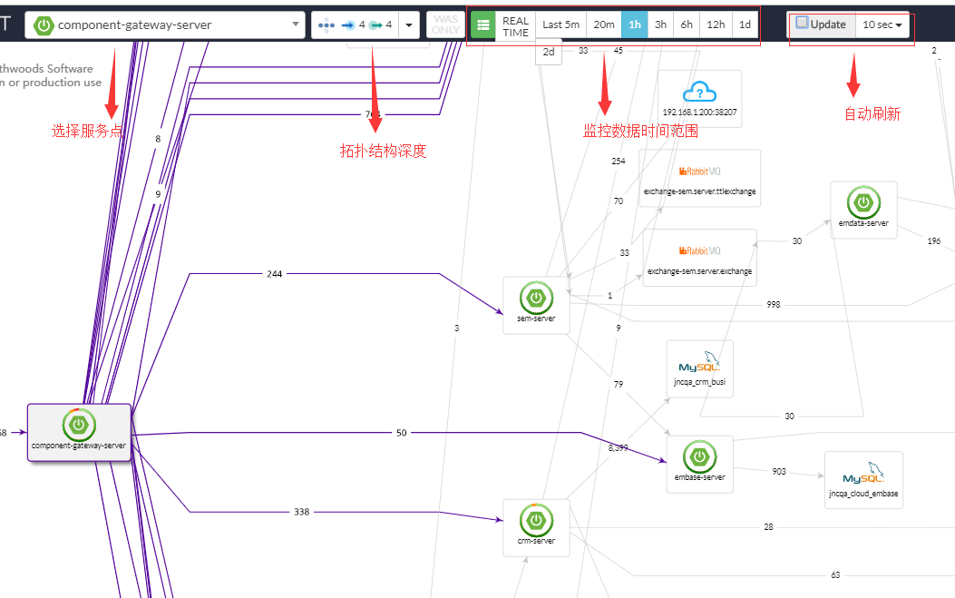

Slide 4
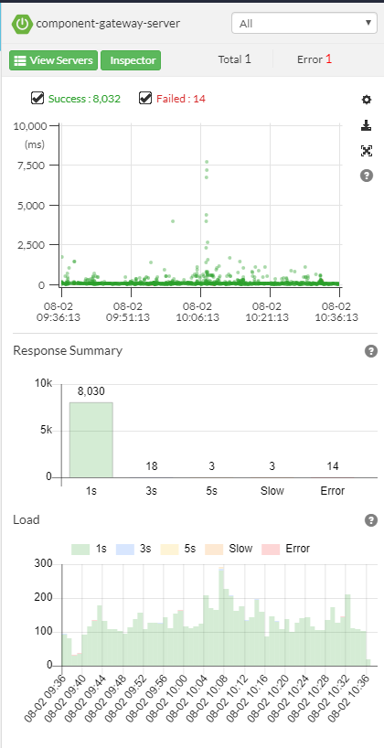
服务名字及其节点
View Servers：查看节点接口调用情况
Inspector：查看jvm情况
Total：节点总数
Error：存在失败接口调用的节点总数
Success：调用成功的接口数量
Failed：调用失败的接口数量
图形：接口调用的时间为横坐标，时延为纵坐标
横坐标：接口调用时延，Slow为超过5s接口，Error为抛异常接口
纵坐标：接口数量
横坐标：时间段
纵坐标：接口数量

Slide 5
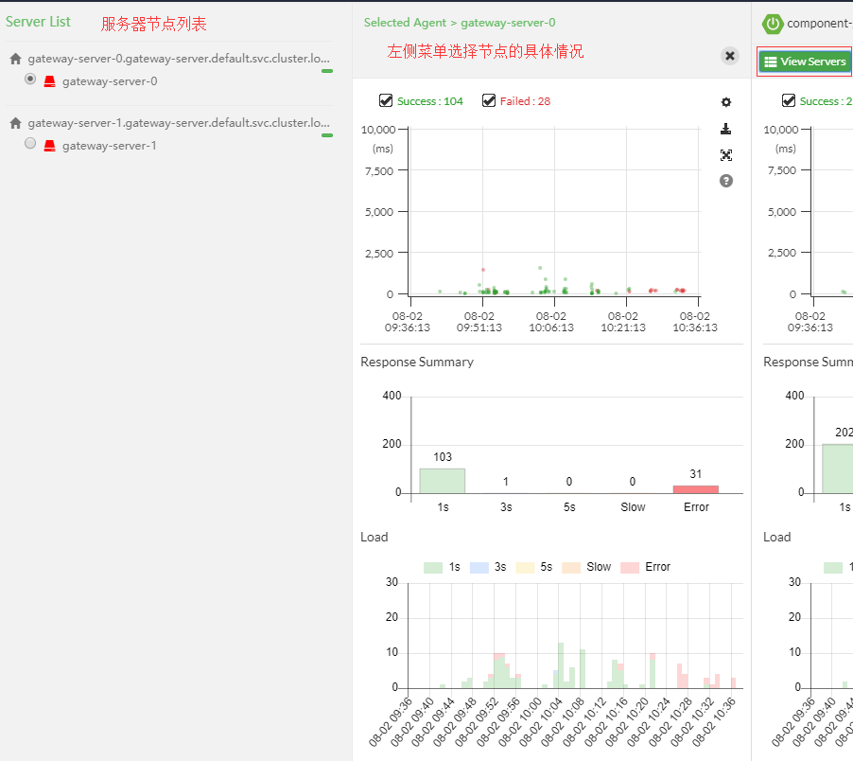
点击View Servers

Slide 6
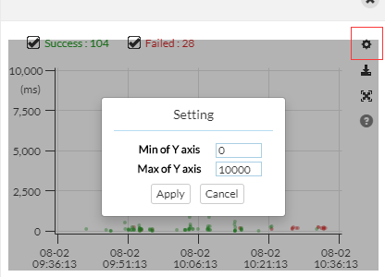
接口调用情况
图标①：接口时延筛选
-Min of Y axis：最小时延，单位ms
-Max of Y axis：最大时延，单位ms
图标②：下载此图
图标③：另起一个浏览器页签页面放大打开此图

Slide 7
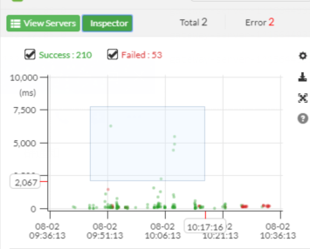
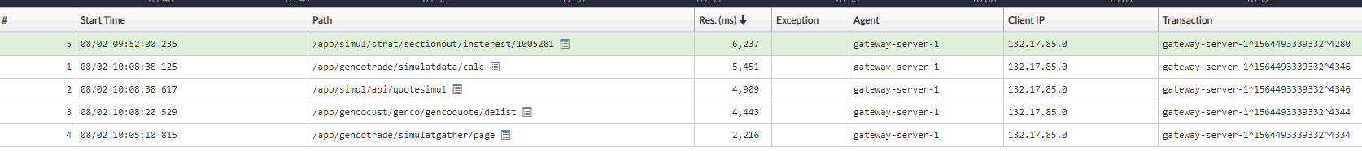
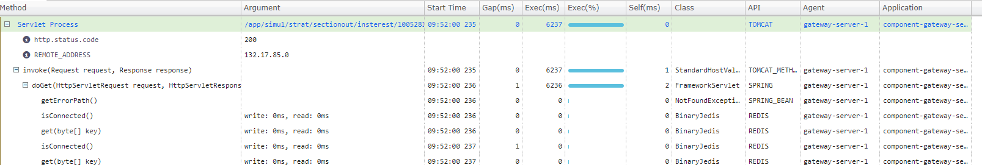
鼠标左键按住，圈住图中的部分点，就能打开如下图所示的接口详细调用情况

Slide 8
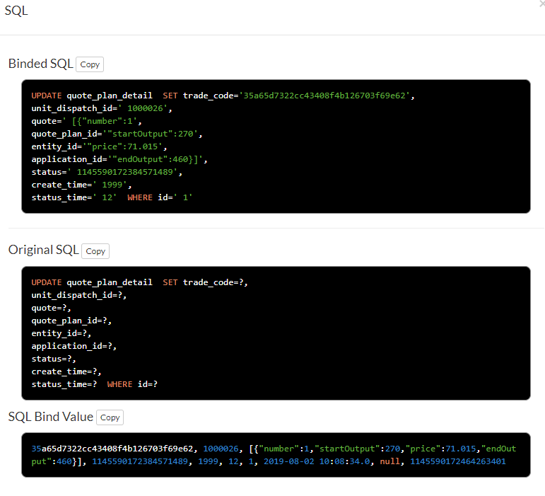
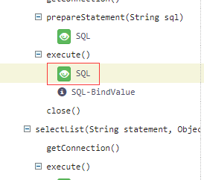
点击下图图标，可以看到sql的具
体调用情况
Binded SQL：实际执行sql
Original SQL：代码中生成的sql
SQL Bind Value：sql参数

Slide 9
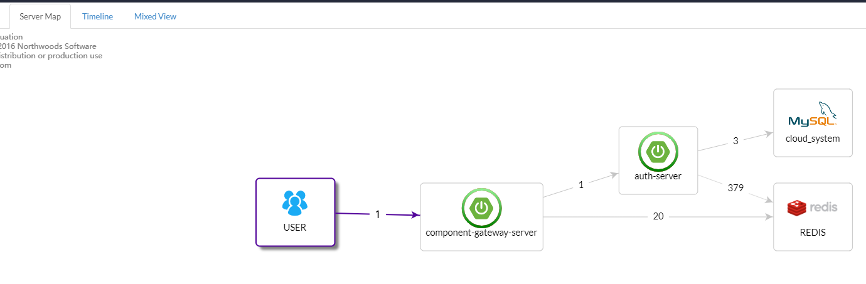
Server Map:能看出该请求的接口调用链完整情况，用于分析接口设计是否合理是十分有意义的

Slide 10
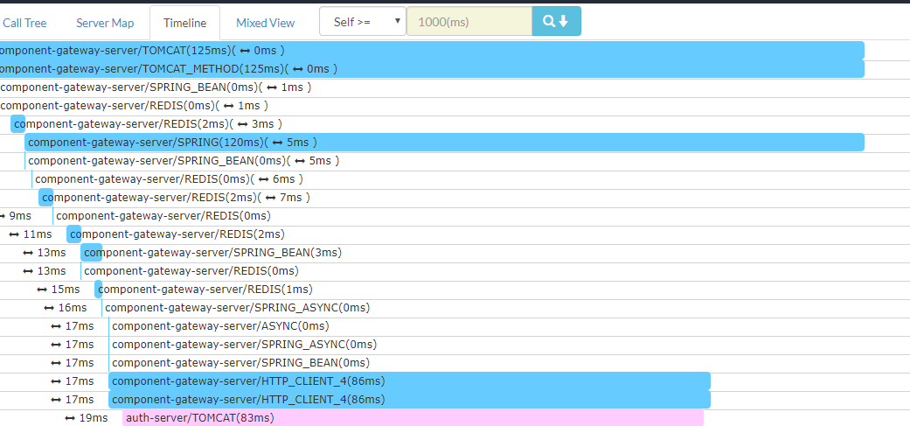
Timeline：查看接口每个阶段的调用耗时

Slide 11
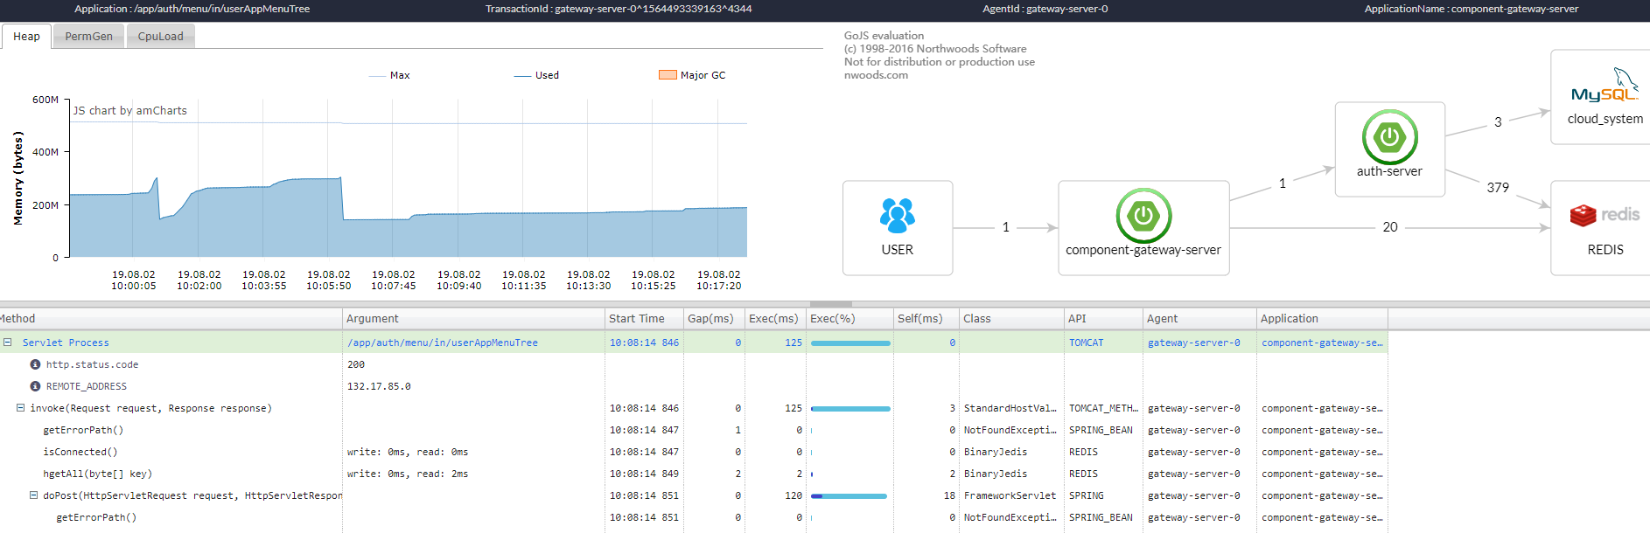
Mixed View:能查看到jvm堆、永久代，cpu信息，接口调用链，接口详细调用信息等，此视图信息最为全面

Slide 12
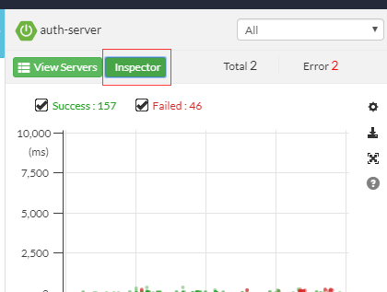
查看微服务的一些jvm，接口响应时延等信息

Slide 13
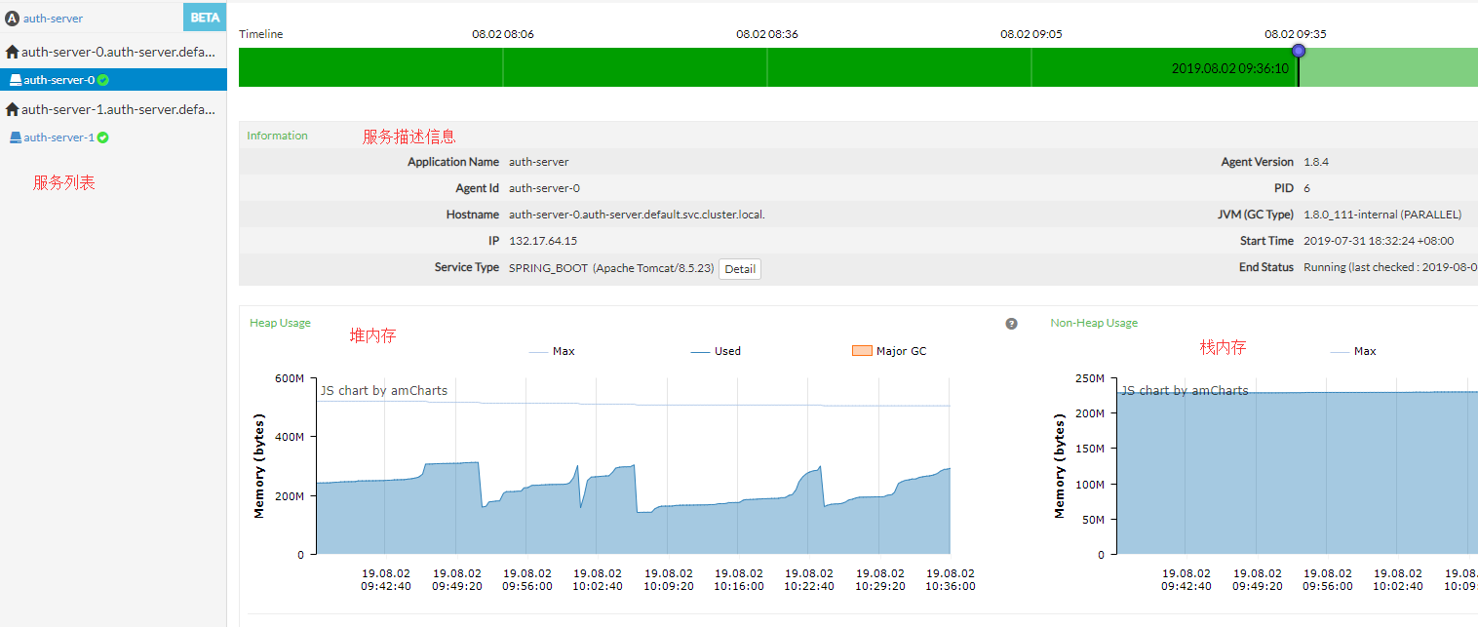

Slide 14
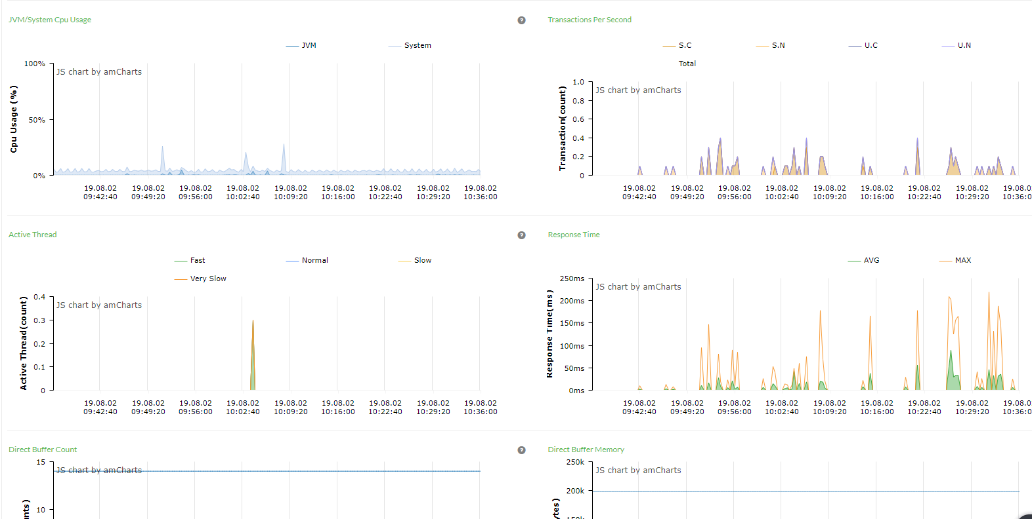
Cpu使用情况
接口响应时延

Slide 15
